Slide 1
Ötletek és ajánlások a szövegértési-nyelvi feladatsor sikeres megoldására való felkészítéshez
Dr. Raátz Judit
HUN-REN Nyelvtudományi Kutatóközpont

Slide 2


Slide 3

Miről lesz szó?
A 2024-es érettségi változása és a szövegértési feladatsor
Szövegértés az érettségin
  A feladatok megértése
  A szöveg megértése
+ „nyelvi feladatsor”- Mi jósolható?
Készülési tippek, javaslatok

Slide 4

A magyar nyelv és irodalom érettségi szellemiségének meghatározója
Interjú Kiss Gabriella tananyagfejlesztővel az Új Köznevelésben 2020/9-10.
Forrás:https://folyoiratok.oh.gov.hu/sites/default/files/journals/uj_kozneveles_2020_09-10_online_0.pdf
Nyelvtanból pedig két célt határoztunk meg: az elsődleges cél – és ezt mindenhol hangsúlyozzuk is a kerettantervekben –, hogy a nyelvtan a szövegértést és a szövegépítést szolgája, de az új NAT, illetve a
kerettantervek visszahozzák a rendszerszintű gondolkodást is. Meg kell tanulni, hogy mi az alany és mi az állítmány, milyen szófajok és mondatrészek vannak. Meggyőződésünk, hogy ez az idegen nyelv tanítását is szolgálja, ugyanis vannak elméletek, miszerint idegen nyelveket az ember utánzással, az adott nyelvközösségben tanul a legjobban. De azért valljuk meg, hogy egy köznevelési intézményben, ha a tanuló nem idegen nyelvi környezetben van, akkor már nem tud ösztönösen tanulni.

Slide 5
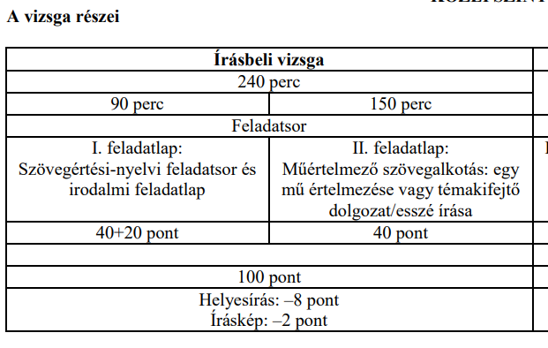
A 2024-es érettségi vizsga követelménye középszint

Slide 6
Részletes követelmények
800-1000 szó
„egy adott szöveg értését és az ehhez kapcsolódó nyelvi feladatok megoldását várja el”
„tartalmaz egy szövegértési feladatsort, melynek része néhány nyelvi feladat”
„összefüggések: a szöveg grammatikai, (leíró nyelvtani), stilisztikai jellemzői között”

Slide 7
Részletes követelmények
800-1000 szó
„egy adott szöveg értését és az ehhez kapcsolódó nyelvi feladatok megoldását várja el”
„tartalmaz egy szövegértési feladatsort, melynek része néhány nyelvi feladat”
„összefüggések: a szöveg grammatikai, (leíró nyelvtani), stilisztikai jellemzői között”
⇓
Emelt szintű érettségi (2024-ig)

Slide 8
Szövegértés az érettségin
A feladatok megértése – az utasításszövegek értelmezése
A szöveg megértése – a szövegértési feladat szövege, elemzendő irodalmi szöveg stb.

Slide 9
A feladatok megértése
Értelmezze Arany János balladáját!
Elemzésében mutassa be A kép-mutogató című mű műfaji összetettségét, a történet elbeszélésének sajátosságait!
Elemezze a balladában a bűn – büntetés – bűnhődés motívumát! Írásműve 500-800 szó terjedelmű legyen!
1. Olvassa el a feladat utasítását!

Slide 10
A feladatok megértése
Értelmezze Arany János balladáját!
Elemzésében mutassa be A kép-mutogató című mű műfaji összetettségét, a történet elbeszélésének sajátosságait!
Elemezze a balladában a bűn – büntetés – bűnhődés motívumát! Írásműve 500-800 szó terjedelmű legyen!
1. Olvassa el a feladat utasítását!
2. Bontsa fel az utasítás szövegét! (IGÉK)
Mi a feladat?

Slide 11
A feladatok megértése
Értelmezze Arany János balladáját!
Elemzésében mutassa be A kép-mutogató című mű műfaji összetettségét, a történet elbeszélésének sajátosságait!
Elemezze a balladában a bűn – büntetés – bűnhődés motívumát! Írásműve 500-800 szó terjedelmű legyen!
1. Olvassa el a feladat utasítását!
2. Bontsa fel az utasítás szövegét! (IGÉK)
Mi a feladat?
3. Hol, miben?

Slide 12
A feladatok megértése
Értelmezze Arany János balladáját!
Elemzésében mutassa be A kép-mutogató című mű műfaji összetettségét, a történet elbeszélésének sajátosságait!
Elemezze a balladában a bűn – büntetés – bűnhődés motívumát! Írásműve 500-800 szó terjedelmű legyen!
1. Olvassa el a feladat utasítását!
2. Bontsa fel az utasítás szövegét! (IGÉK)
Mi a feladat?
3. Hol? Miben?
4. Mit?

Slide 13
A feladatok megértése
Értelmező elemzésben be kell mutatni
Arany János A kép-mutogató című balladájában
a műfaji összetettséget, a történet elbeszélésének sajátosságait, a bűn – büntetés – bűnhődés motívumát!
1. Olvassa el a feladat utasítását!
2. Bontsa fel az utasítás szövegét! (IGÉK)
Mi a feladat?
3. Hol? Miben?
4. Mit?

Slide 14
A feladatok megértése
Értelmező elemzésben be kell mutatni
Arany János A kép-mutogató című balladájában
A műfaji összetettséget, a történet elbeszélésének sajátosságait, a bűn – büntetés – bűnhődés motívumát!
Írásműve 500-800 szó terjedelmű legyen!
1. Olvassa el a feladat utasítását!
2. Bontsa fel az utasítás szövegét! (IGÉK)
Mi a feladat?
3. Hol? Miben?
4. Mit?
5. Hogyan? (forma)

Slide 15
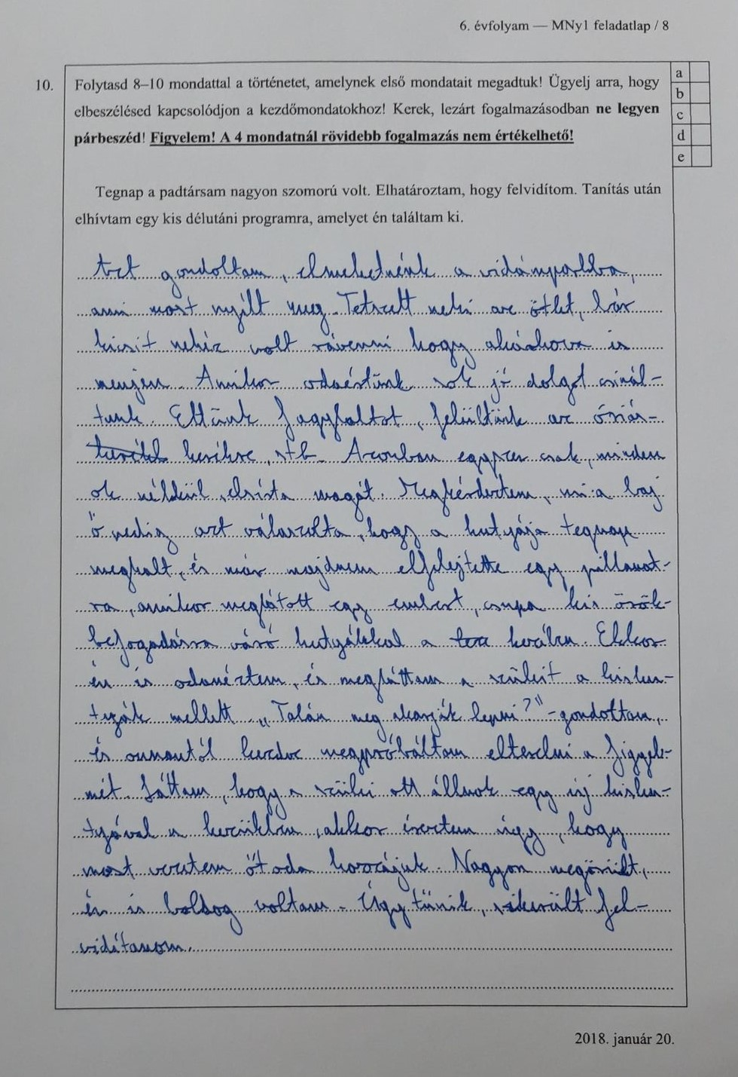
Mennyi az 500-800 szó?
Előzetes próba: 1 oldal/szavak száma
b) 10 sor/ szavak száma x…….

Slide 16
Szövegértés az érettségin
A szöveg megértése
A szövegértő olvasás szintjei
Az értő olvasás
Az értelmező olvasás
A bíráló, kritikai olvasás
Az alkotó, kreatív olvasás
Az olvasás típusai
Információ lokalizálása (scanning).
A lényegi pontok kiválasztása (skimming).
Extenzív olvasás
Intenzív olvasás.

Slide 17
Szövegértés az érettségin
A szöveg megértése
Olvassa el a szöveget! Próbálja meg értelmezni, miről szól.
Fussa át a feladatokat! Kezdje el a megoldásukat azzal, amelyiket azonnal meg tudja oldani!
A feladat mellett zárójelben találja azoknak a szövegbeli bekezdéseknek a számát, amelyekben a választ megtalálja.
Válaszait pontosan, a feladatnak megfelelően igyekezzen megoldani!
Ügyeljen a helyesírásra is! Ha valamelyik szóalak írásában nagyon bizonytalan, használja a teremben levő helyesírási szótárt!
Folytassa a feladatok megoldását!
Segít, ha időt szán a feladat értelmezésére!
A szöveg átfutása
Skimming
Scanning

Slide 18
+ „nyelvi feladatsor”- Mi jósolható?
1 db mintafeladat
  Stilisztika, hangtörvények (10 pont)
Segítség lehet: a korábbi évek emelt szintű dolgozatai

Slide 19
A korábbi évek emelt szintű dolgozatainak nyelvi feladatai
(2005−2023)
Stilisztika: szóképek, alakzatok, költői képek, írásjelek stílusértéke
Szemantika: szójelentés, jelentésváltozás
Szövegtan: szövegkohézió, grammatikai kapcsolóelemek
Grammatika: morfológia, szófajtan, szószerkezettan, mondattan (összetett mondatok elemzése, tagmondatok közötti logikai viszony)
Retorika (minimális)
Pragmatika, kommunikáció (funkciók)
Helyesírás

Slide 20
Példák a korábbi évek emelt szintű dolgozatainak nyelvi feladataiból (2005−2023)

Slide 21
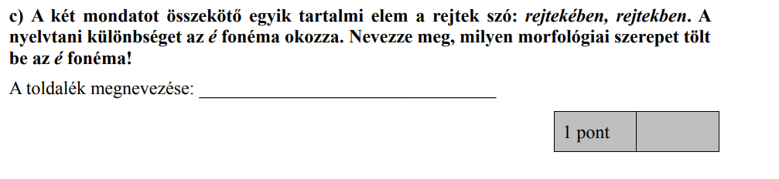
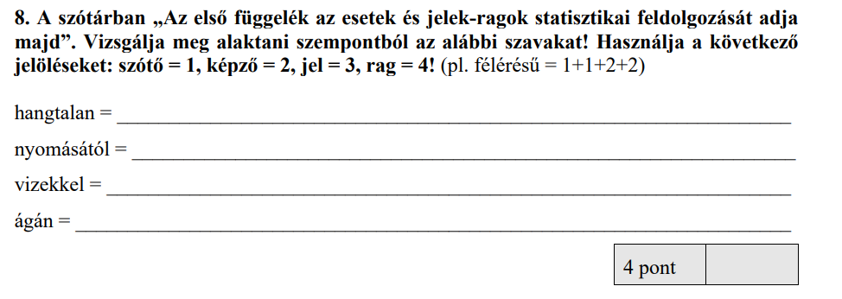
Alaktan

Slide 22
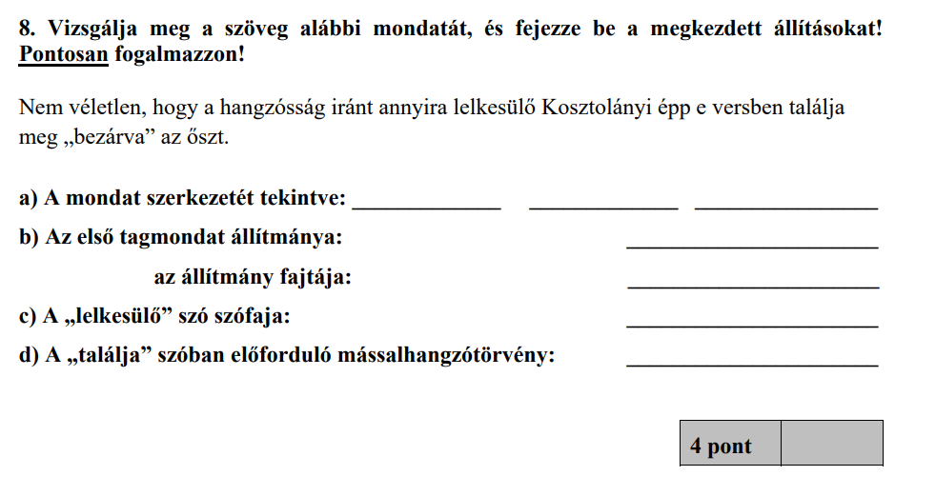
Mondattan, szófajtan, hangtan (2021)

Slide 23
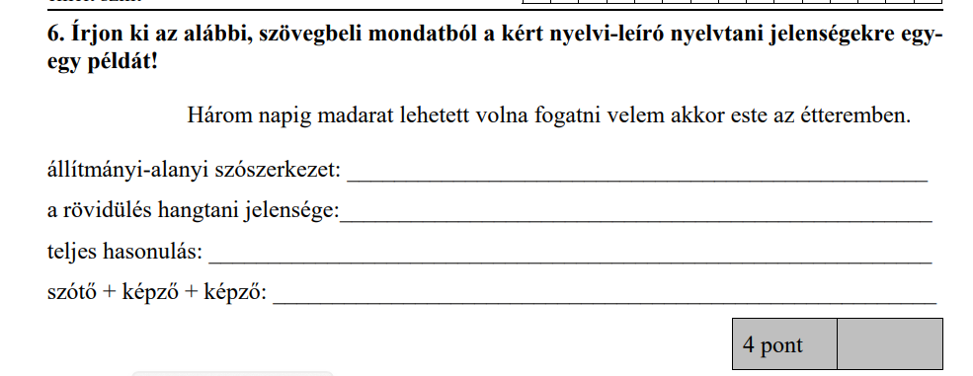
Mondattan, alaktan, hangtan
Notes:
A közönség haszna a bemutatóból: a felnőtt tanulókat jobban érdekli a téma, ha tudják, hogy miért vagy miben hasznos nekik.
Az előadó szakértelmének szintje a tárgyban: röviden jelezze, hogy milyen múltra tekinthet vissza ebben a témában, vagy magyarázza el, hogy miért érdemes a résztvevőknek odafigyelniük Önre.

Slide 24
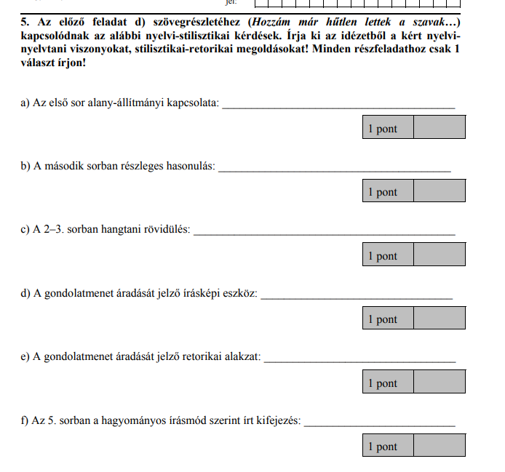
Mondattan, hangtan, stilisztika, retorika, helyesírás

Slide 25
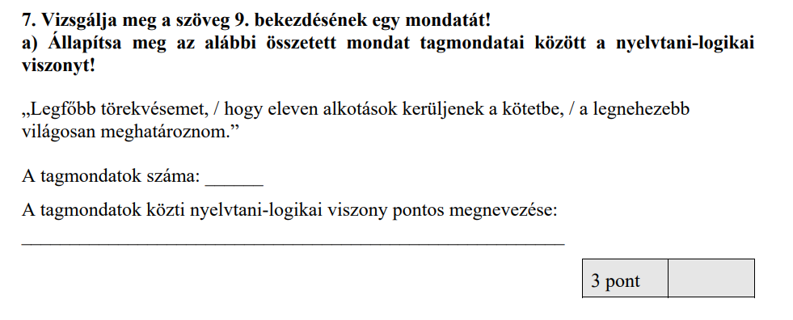
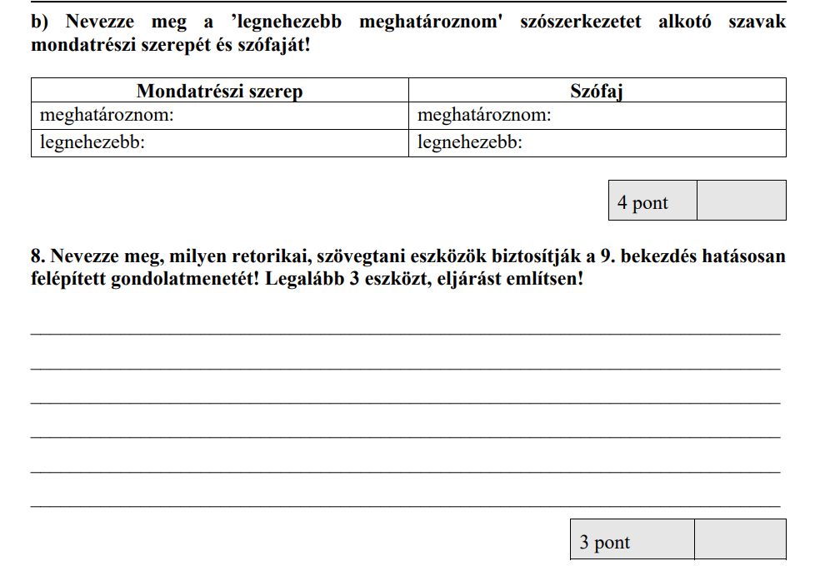
Mondattan, szófajtan, retorika, szövegtan (2018)

Slide 26
Nyelvi pontok alakulása
Átlag 2-4 pont
De volt: 6 pont (2015),
  2018-ban 10 pont (25%)!!!

Slide 27

Készülési tippek, javaslatok
Több gyakorlókönyv – más van a fókuszban
Minden területet érint
Sok gyakorlat
Hasznos tanácsok
Esszéíráshoz szövegalkotás lépései
Szóbeli vizsga menete
Szövegértési feladat + szövegalapú nyelvtani gyakorlófeladatok, táblázatok
Notes:
A tanórák leírása legyen rövid.

Slide 28
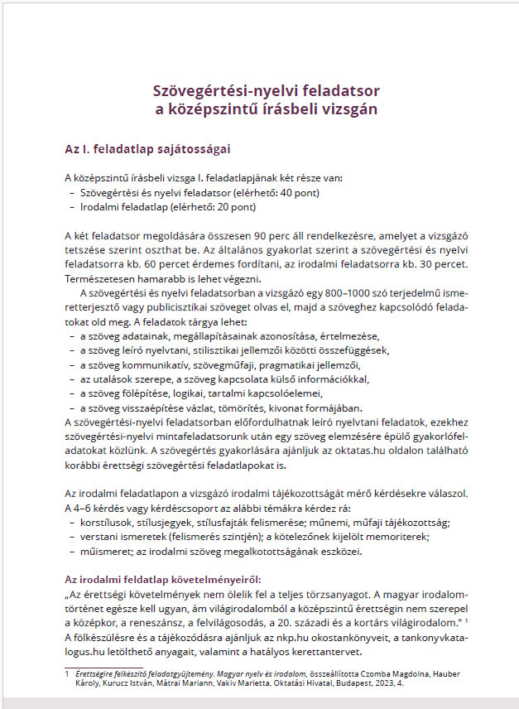
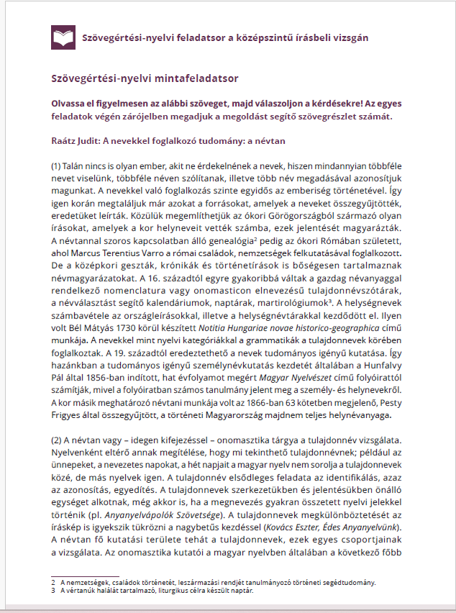

Slide 29
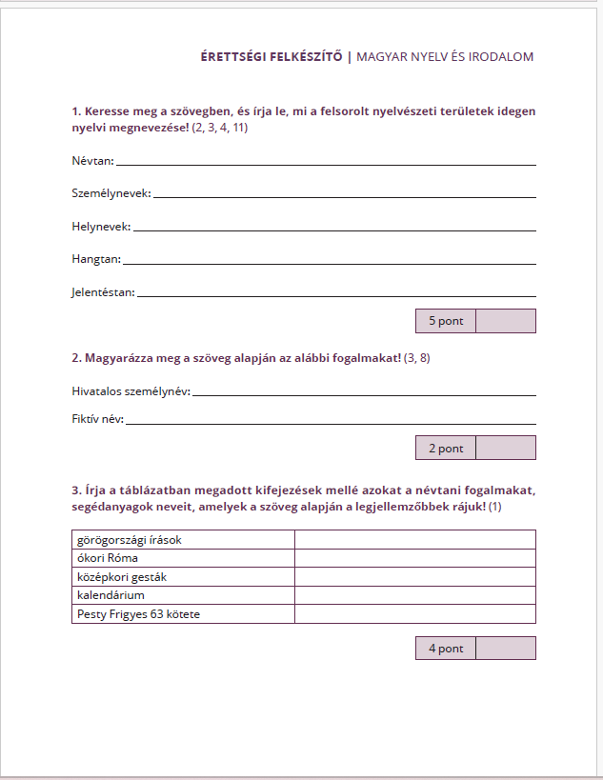
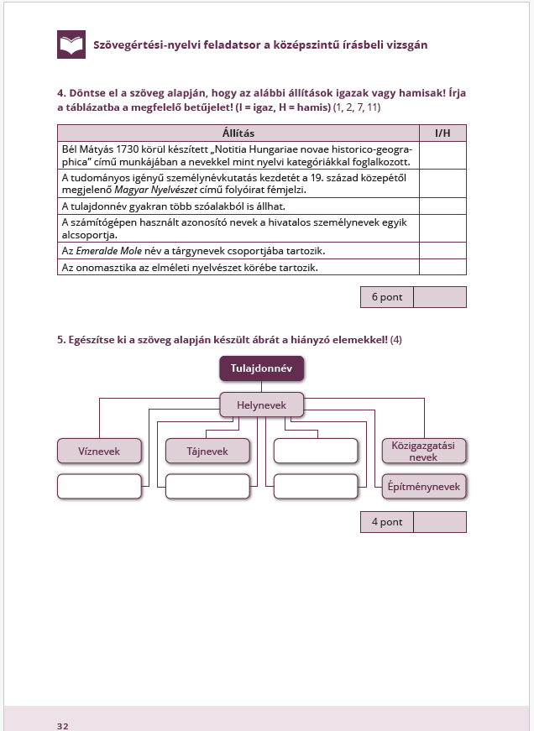

Slide 30
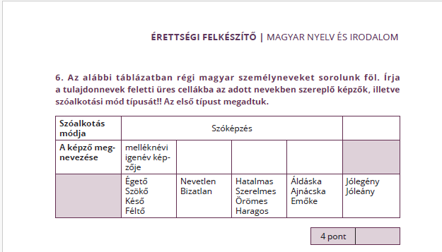
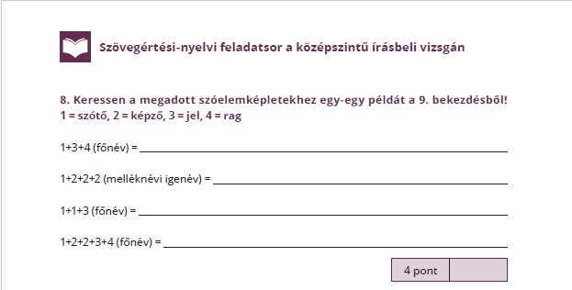
Nyelvtani feladatok morfológia

Slide 31
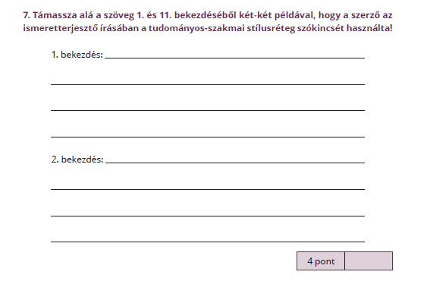
Nyelvtani feladatok stilisztika

Slide 32
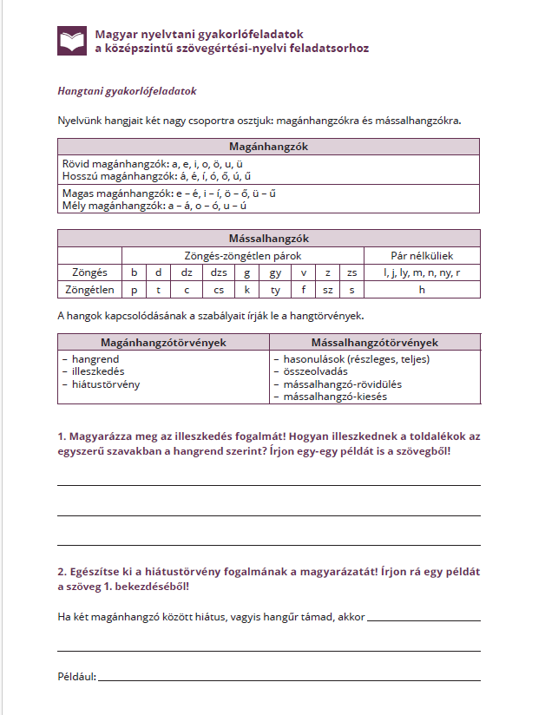
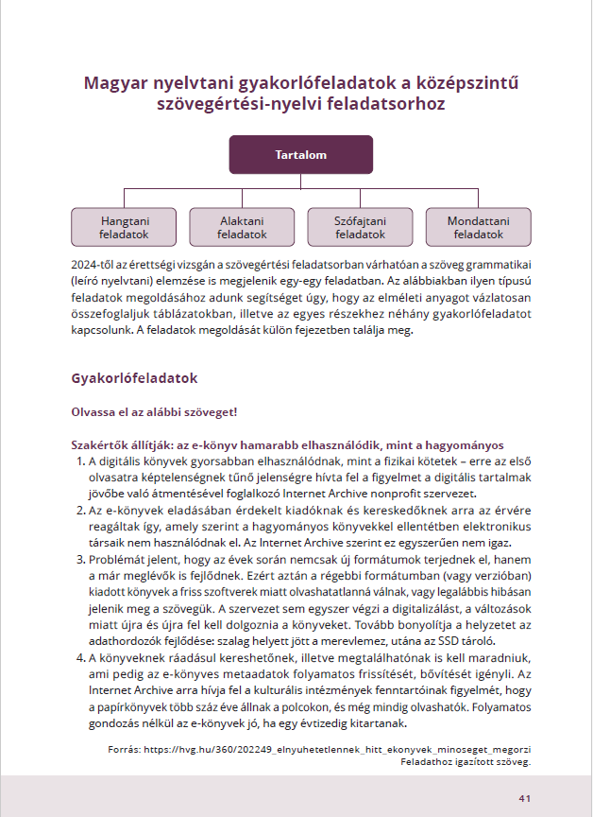

Slide 33
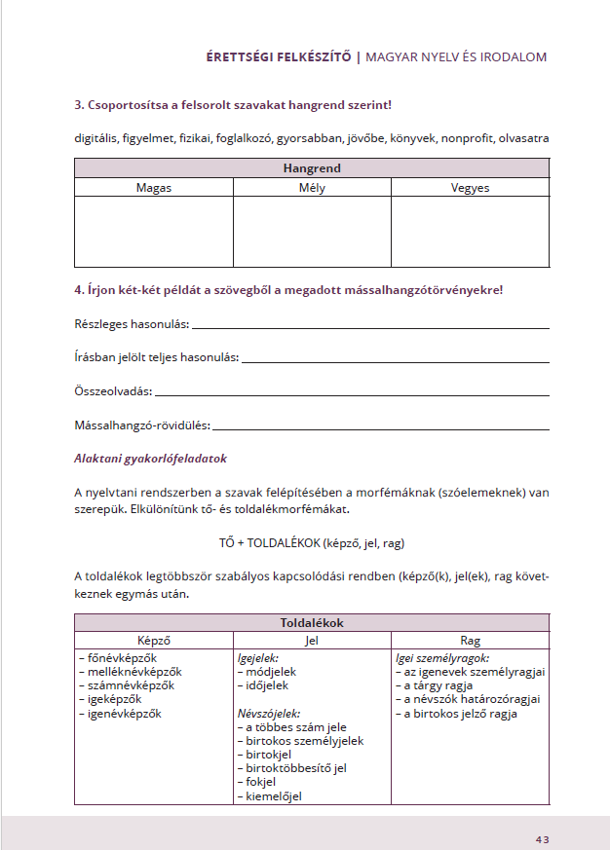
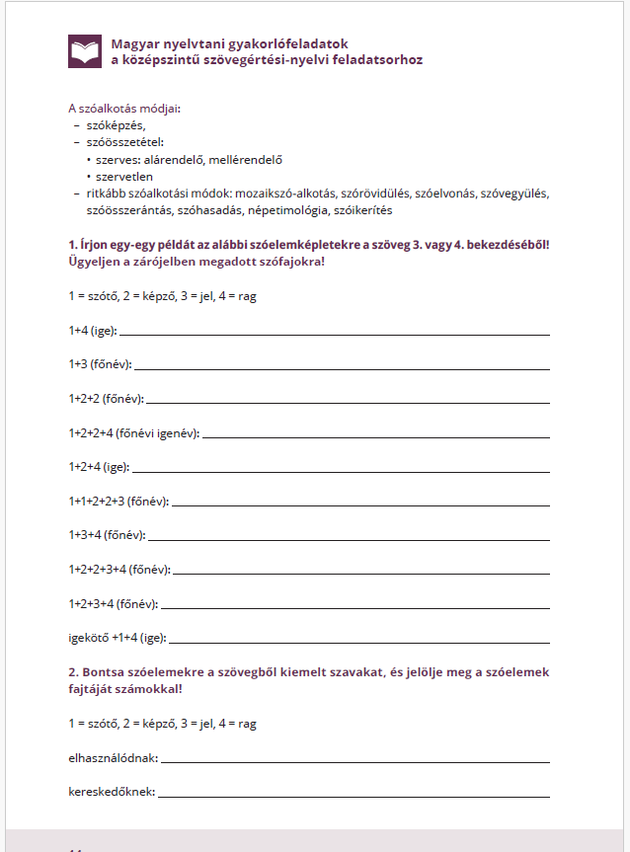

Slide 34
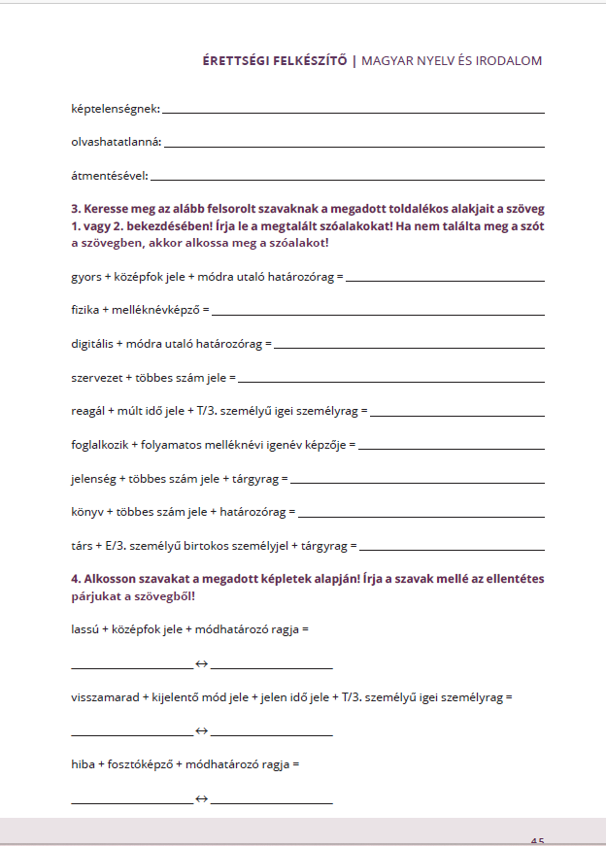
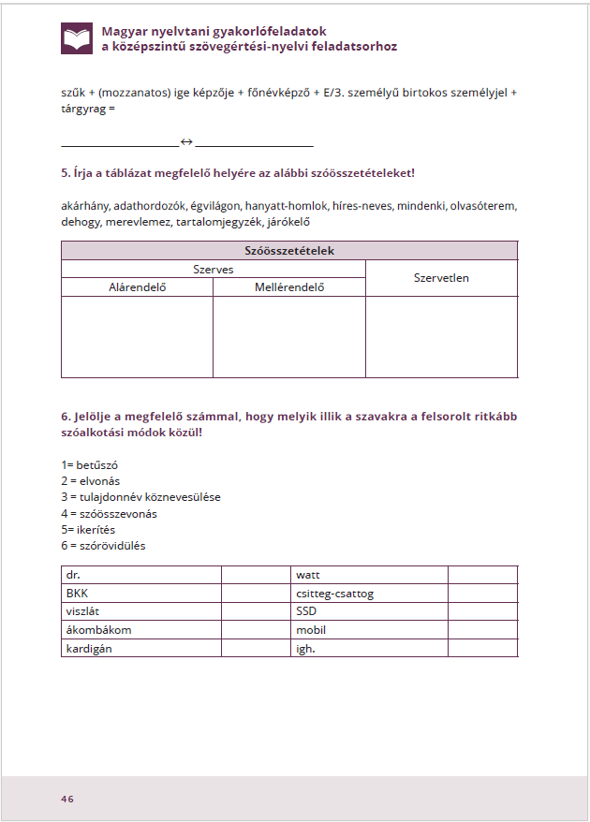

Slide 35
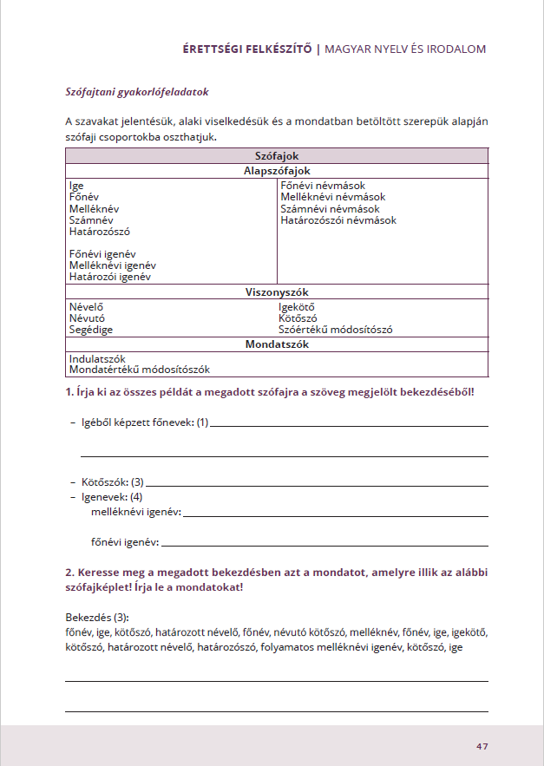
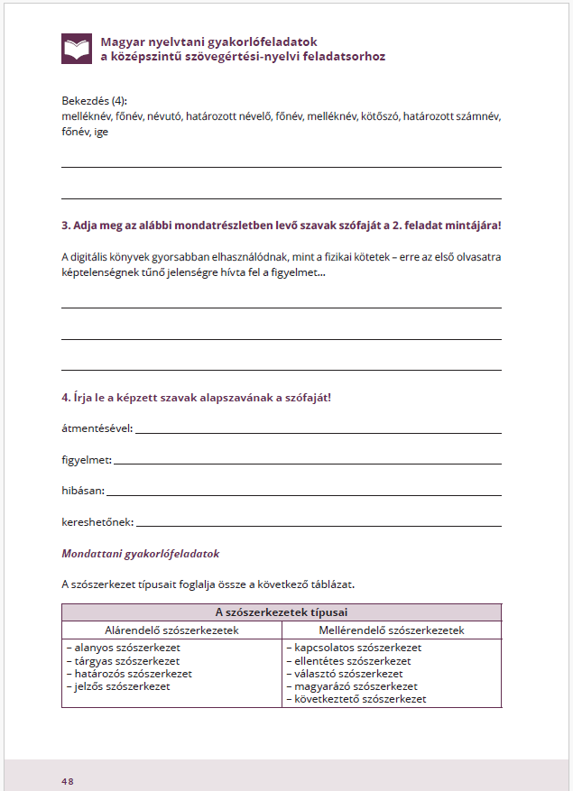

Slide 36
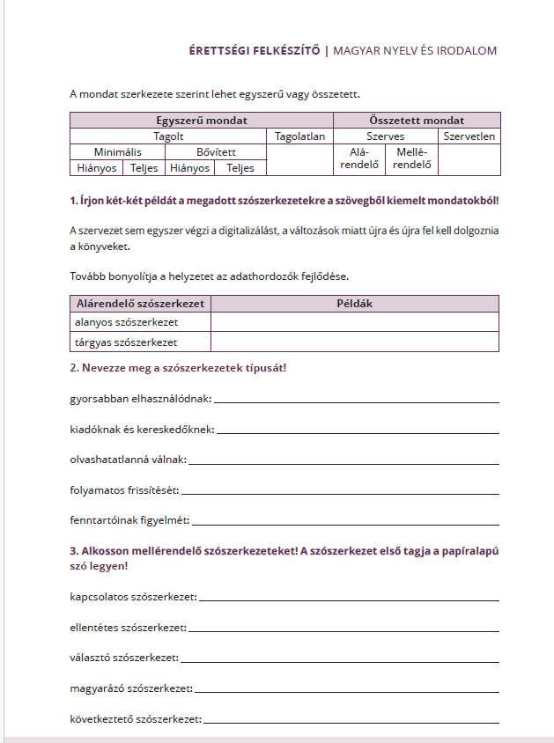
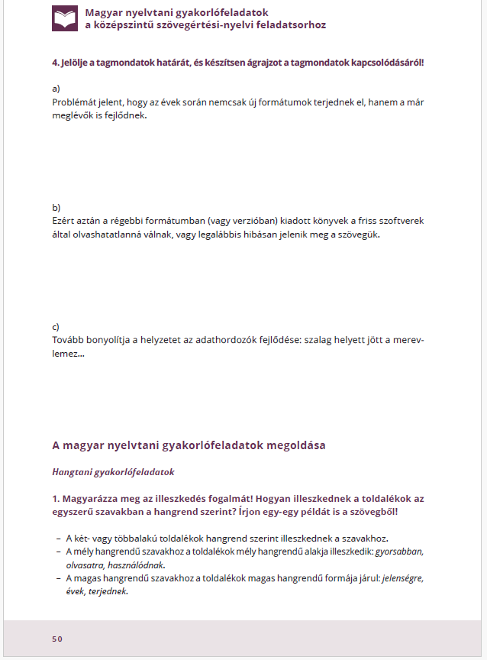

Slide 37

Eötvös Kiadó bármelyik új érettségis kötete a TANÁR20 kuponkóddal megvásárolható, ezzel 20% engedményt ad a kiadó oldala. https://eltebook.hu/erettsegi

Slide 38
Köszönöm a figyelmet!
Kívánom, hogy az új érettségi akadályát mindenki sikeresen győzze le!
„Minél nagyobb az akadály, annál dicsőségesebb a legyőzése.”
(Moliere)

